Slide 1
Simularea interacțiunilor fizice
student: Cristian-Andrei Sandu
coordonator: prof. dr. ing. Costin-Anton Boiangiu
Septembrie 2018
Universitatea POLITEHNICA din București
Notes:
Bună ziua!
Proiectul meu de diplomă reprezintă o privire de ansamblu a unui simulator de interacțiuni mecanice și o implementare a unui astfel de sistem sub forma unei aplicații cu interfață grafică.

Slide 2
Motivație
aprofundarea unui subiect practic (care nu e studiat în facultate și care e folositor în industrie)
dorința de a implementa o aplicație completă pentru a testa diferiți algoritmi și metode numerice
Notes:
Motivul principal pentru care am vrut să realizez această lucrare a fost acela de a aprofunda un subiect practic, dar care nu este studiat în facultate, și care este util în industrie (pentru înțelegerea anumitor programe deja existente sau dezvoltarea de altele noi).
În plus, am vrut să implementez o aplicație completă, pentru a testa diferiți algoritmi și metode numerice din domeniul simulării de fenomene fizice, pentru a vedea cum se comportă efectiv.
Nu în ultimul rând, există și o componentă de dezvoltare personală – am vrut să mai exersez cunoștințele mele de C++ și OpenGL

Slide 3
Problema
simularea realistică a interacțiunilor mecanice dintre corpuri 3D (aproximarea cât mai bună a fenomenelor fizice din realitate)
2 componente principale ale soluției:
  motorul de fizică
  interfața cu utilizatorul
Notes:
Formal, problema de la care am pornit constă în obținerea unei simulări cât mai realistice a interacțiunilor mecanice dintre corpuri 3D, bazată, în fond, pe aproximarea fenomenelor fizice din realitate.
2 componente principale se disting: motorul de fizică, care asigură logica efectivă a simulării și interfața cu utilizatorul, prin care acesta poate controla simularea
În continuare, voi descrie pe scurt arhitectura soluției.

Slide 4
Motorul de fizică
componenă esențială a oricărui
  joc video
  simulator științific
  software pentru animații sau efecte speciale
oferit de obicei ca middleware (pentru a fi integrat în aplicații)
logica din spatele interacțiunilor dintre corpuri
aproximare a fenomenelor fizice reale
Notes:
Începând cu motorul de fizică, pot spune că acesta se regăsește de obicei ca o componentă a jocurilor video, simulatoarelor științifice, programelor pentru animații sau efecte speciale în industria multimedia etc.
De obicei este dezvoltat in-house în conformitate cu cerințele specifice ale aplicației, dar poate fi oferit și ca un middleware integrabil.
Este un sistem complex, cu mai multe componente care asigură logica din spatele simulării, în diferite etape ale acesteia.
Bineînțeles, simularea oferită este doar o aproximare a realității – în mare parte din pricina timpului discret

Slide 5
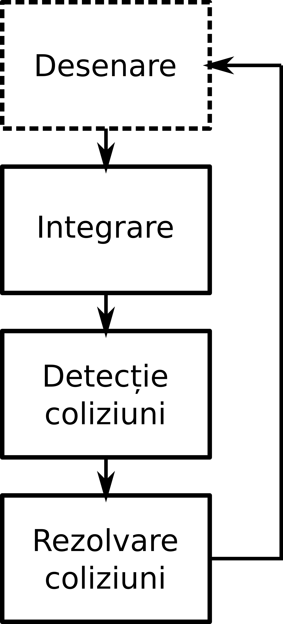
Motorul de fizică (2)
funcționarea unui motor de fizică
Notes:
Pipeline-ul logic executat pentru fiecare cadru (ca timp) al simulării este: etapa de desenare a scenei, integrarea (sau altfel spus actualizarea stării) obiectelor din scenă, detectarea coliziunilor dintre acestea și rezolvarea lor.
Voi descrie pe rând fiecare dintre aceste etape, sărind peste desenare, care nu face parte din scopul proiectului.

Slide 6
Integrarea obiectelor
poziția
actualizarea stării obiectelor
calcul accelerație → actualizare viteză → noua poziție
diferite metode numerice (Euler, RK4, Verlet etc.) de precizie și complexitate diferită
orientarea
Notes:
Începând cu integrarea, așa cum am spus, ea presupune actualizarea stării obiectelor. Starea poate fi înțeleasă, în esență, ca fiind matricea de modelare a corpurilor și include atât o componentă liniară – poziția, cât și una unghiulară – orientarea.
Denumirea de integrare vine de la integrarea în funcție de timp a mărimilor derivate ale poziției (viteza și accelerația), dar care sunt folosite pe post de mărimi primare. Accelerația este direct calculată din rezultantele forțelor și a momentelor aplicate asupra corpului, viteza este actualizată pe baza noii accelerației și a vechii viteze, iar poziția este determinată pe baza vitezei.
Deoarece timpul este discret și poate varia de la un cadru la altul, pot apărea erori la integrarea numerică, dar există un număr relativ mare de metode numerice care variază în complexitate și precizie.

Slide 7
Detecția coliziunilor
2 etape: preliminară și exactă
algoritmi de complexitate diferită
Se stabilesc punctele de coliziune și parametrii acestora:
  punctele de interpenetrare maximă
  direcția și distanța de separare
Notes:
Din punct de vedere al detecției coliziunilor, aceasta se realizează, uzual, în două etape: una preliminară în care sunt filtrate toate obiectele scenei și sunt eliminate cu teste simple de intersecție perechile care în mod evident nu se intersectează; și una exactă, în care pentru perechile rămase se aplică algoritmi preciși, dar mai intensiv computațional, pentru a determina cu exactitate dacă există întrepătrundere
În plus, pentru acele perechi de obiecte care într-adevăr se află în coliziune, sunt stabilite punctele de coliziune și parametrii acestora: punctele de interpenetrare maximă, normala de coliziune(sau direcția de separare) și distanța de întrepătrundere.

Slide 8
Rezolvarea coliziunilor
răspuns cât mai realist
Trebuie rezolvată atât interpenetrarea, cât și vitezele corpurilor de după ciocnire.
gruparea punctelor de coliziune în funcție de perechea de obiecte de care aparțin
caching pentru contacte persistente
rezolvare iterativă, prin aplicare de impulsuri normale sau tangențiale (în cazul frecărilor)
Notes:
Rezolvarea coliziunilor determinate anterior presupune aplicarea unui răspuns cât mai realist, care să separe corpurile și să le stabilească la final viteze corecte.
Aici e necesară o grupare a punctelor de coliziune în funcție de perechea de obiecte de care aparțin, și o schemă de caching, astfel încât să nu se aloce noi puncte la fiecare cadru. Pentru fiecare punct (pe care în lucrare l-am numit punct de contact), sunt reținute și alte informații, cum ar fi viteza de separare, poziții relative, coeficienți de frecare și elasticitate, timestamp etc.
Rezolvarea în sine, se realizează iterativ, pentru fiecare pereche de obiecte fiind alocate un număr de iterații prin care se încearcă soluționarea pe rând a punctelor de contact în funcție de adâncimea acestora. La fiecare iterație se încearcă rezolvarea interpenetrării și se aplică mici impulsuri vitezei corpurilor.

Slide 9
Interfața cu utilizatorul
interfață grafică + mouse + tastatură
controlul obiectelor din simulare
alterarea parametrilor de simulare
controlul camerei
încărcarea / salvarea de scene
Notes:
Am terminat de expus partea de logică a simulatorului, dar poate e utilă și o mică descriere a interfeței cu utilizatorul.
Aceasta constă într-o interfață grafică + control din mouse și tastatură.
Îi permite utilizatorului să selecteze câte un obiect din simulare (dând click pe el) și să îi controleze starea și proprietățile.
Parametrii de simulare și unii parametri ai algoritmilor utilizați pot fi modificați după bunul plac.
Camera first person poate fi controlată din mouse și tastatură
Și pot fi salvate sau încărcate scene dinamic, din fișiere .json

Slide 10
Rezultate
aplicație C++ cu OpenGL
simularea interacțiunilor mecanice
corpuri solide 3D
dezvoltare personală
Notes:
Concret, ce am obținut în urma realizării proiectului: o aplicație C++ cu OpenGL pentru creare de ferestre și desenare
Aceasta e capabilă să simuleze interacțiuni mecanice (ciocniri și frecări)
Suportă doar corpuri solide 3D (implementat efectiv este doar un mic subset al acestora)
Și, bineînțeles, am atins și obiectivele personale, am dobândit destule cunoștințe în domeniu cât să pot înțelege și contribui la tool-uri deja existente, dar care aveau înainte un nivel de complexitate foarte ridicat și am implementat cu succes probabil cea mai mare și completă aplicație la care am lucrat vreodată.

Slide 11
Rezultate (2)
integrare Euler implicită
filtrarea corpurilor posibil aflate în coliziune cu OBB-uri
algoritmii GJK și EPA pentru calcularea informațiilor de coliziune
rezolvare coliziuni prin metoda impulsurilor secvențiale
interfață grafică folosind Dear ImGui
demo-uri pentru funcționalitățile aplicației
Notes:
Pentru cei dintre dumneavoastră mai familiarizați cu domeniul, concret am implementat:
- integrarea Euler implicită
- detecția preliminară a coliziunilor cu ajutorul OBB-urilor asociate fiecărui corp
- algoritmii GJK(Gilbert-Johnson-Keerthi) și EPA(expanding polytope algorithm) pentru detecția exactă și calcularea informațiilor de coliziune
- metoda impulsurilor secvențiale pentru rezolvarea coliziunilor
- interfața grafică imediată cu ajutorul bibliotecii Dear ImGui
Și, bineînțeles, o serie de demo-uri pentru funcționalitățile aplicației

Slide 12
Evaluare
corpuri suportate: cub, paralelipiped dreptunghic, sferă, cilindru, capsulă
3 scenarii de test:
  stive stabile de maxim 4 obiecte
  simulare stabilă cu maxim 64 de obiecte
  plan înclinat + frecări
interfață puternică și ușor de folosit
aplicație Windows single-threaded
memorie totală utilizată: ~45.5 MB
dimensiune heap: ~5900 KB
Notes:
Pentru evaluarea aplicației, am ales mai multe metrici obiective:
Pe scurt:
- sunt suportate doar anumite forme geometrice 3D simple
- stivele de obiecte de maxim 4 obiecte sunt stabile, de la 5 în sus apar probleme
- sunt suportate maxim 64 de obiecte în scenă pentru o simulare stabilă la un framerate acceptabil
- planurile înclinate și frecările funcționează adecvat
- interfața obținută este, după părerea mea și a colegilor care au încercat-o, puternică și ușor de folosit
- aplicația obținută rulează doar pe Windows și este single-threaded
- memoria totală utilizată este undeva la ~45.5 MB (mare parte biblioteci + backend)
- heap-ul se menține în jurul valorii de ~5900 de KB pentru o scenă de 32 de obiecte

Slide 13
Dezvoltări ulterioare
implementare algoritmi mai eficienți pentru detecția de coliziuni (arbori BSP, ierarhii de volume încadratoare)
optimizarea lucrului cu heap-ul
suport pentru mai multe forme 3D
mai multe tipuri de constrângeri fizice
suport pentru Linux
reparare bug-uri
Notes:
Cât despre viitor, sunt multe posibile adăugiri:
- performanța, care nu este chiar ideală, ar putea fi îmbunătățită de utilizarea unor algoritmi mai eficienți pentru detecția de coliziuni sau optimizarea lucrului cu heap-ul – întrevăd posibilitatea implementării unui alocator propriu
- suportul pentru mai multe forme 3D ar fi iarăși o adiție utilă – poate chiar posibilitatea de a utiliza mesh-uri convexe custom
- ar trebui implementate mai multe tipuri de constrângeri fizice – cum ar fi articulațiile
- suportul pentru Linux nu ar trebui să fie prea dificil de obținut
Și, bineînțeles, ar mai trebui reparate din bug-urile identificate până acum.

Slide 14
Cuvinte cheie
corpuri solide 3D
simulare a fenomenelor reale
coliziuni
volume încadratoare
frecări
impulsuri secvențiale
interfață grafică
C++
OpenGL
Notes:
Cu asta am terminat prezentarea, voi lăsa slide-ul de cuvinte cheie și aștept cu drag întrebări, dacă există.

